Slide 1



Özdilekteyim SEO Değerlendirme
2025

Slide 2





SECTION TITLE
01 - 2026 Q1’de Nelere Odaklandık?
02 - Özdilekteyim Pazar & Rakipler
03 - Google Search Console Metrikleri
04 - GA4 - Organik Trafik
05 - AI Traffic
06 - Sıralama & Görünürlük
SUNUM AKIŞI

Slide 3

01
2026 Q1’de Nelere Odaklandık?

Slide 4


Özdilekteyim | Proje Akışı
Audit, Strateji & Raporlama
Teknik Optimizasyonlar
Site Mimarisi & Indexability
2025 Q4 değerlendirme sunumu
Backlink stratejisi ve bütçeye göre site belirlenmesi
Sezonsallık dökümanı
Yeni çocuk alt kategorileri kategori ağacı incelemesi
LCP – FCP İnceleme ve Önerileri
404 sayfaların 301 yönlendirilmesi
AI Overview Sunumu
Duplicate kategori incelemesi & dökümantasyonu
URL Yapısı & Kategori Ağacı sunumu
Sitemap kontrolleri & sitemap dışı sayfaların listesi
Crawl budget iyileştirme incelemesi
Multiple H1 tag hatası tespiti & çözüm önerisi
Ocak
Mart
Şubat
On-page & Teknik Çalışmalar
On-page & İçerik
Internal Link Sağlığı & Off-page
303 kategori için içerik brief önceliklendirmesi
LLMS.txt önerisi & Footer önerileri
404 sayfa tespiti
Site hızı CLS optimizasyonu
Meta Tag Çalışması
Marka + Kategori Yeni Sayfa Önerileri
Yeni çocuk alt kategorileri H1 & meta tag çalışması
Marka + Kategori Sayfa Önerileri
Meta Tag Çalışması (Kategoriler)
Kategori içerik brief kontrolü & revizeler
Broken redirect & redirect chain çalışmaları
3xx inlink optimizasyonu dökümantasyonu
H1 olmayan sayfaların tespiti & opt. önerileri
Marka + Kategori Sayfa Önerileri
Meta Tag Çalışması devamı
Backlink Çalışmaları

Slide 5
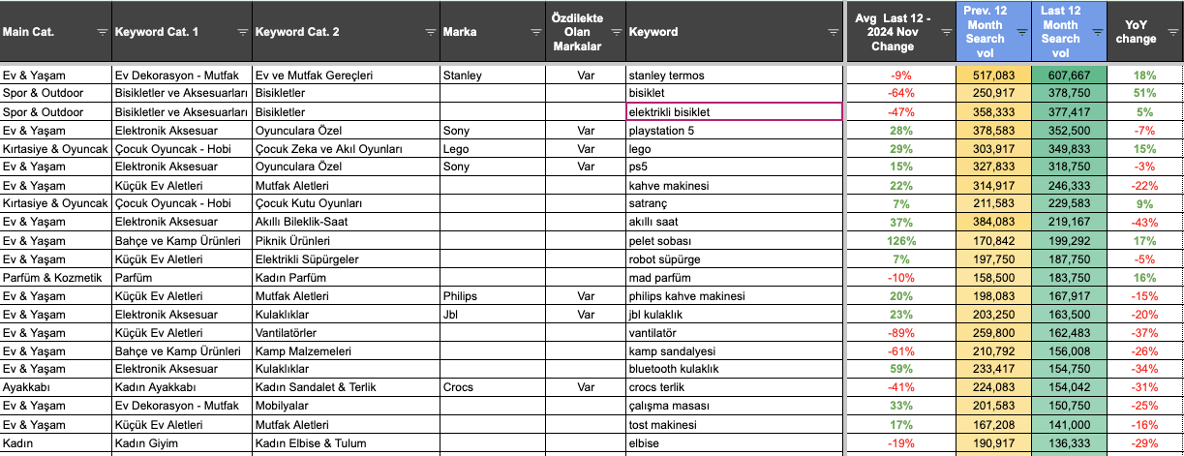
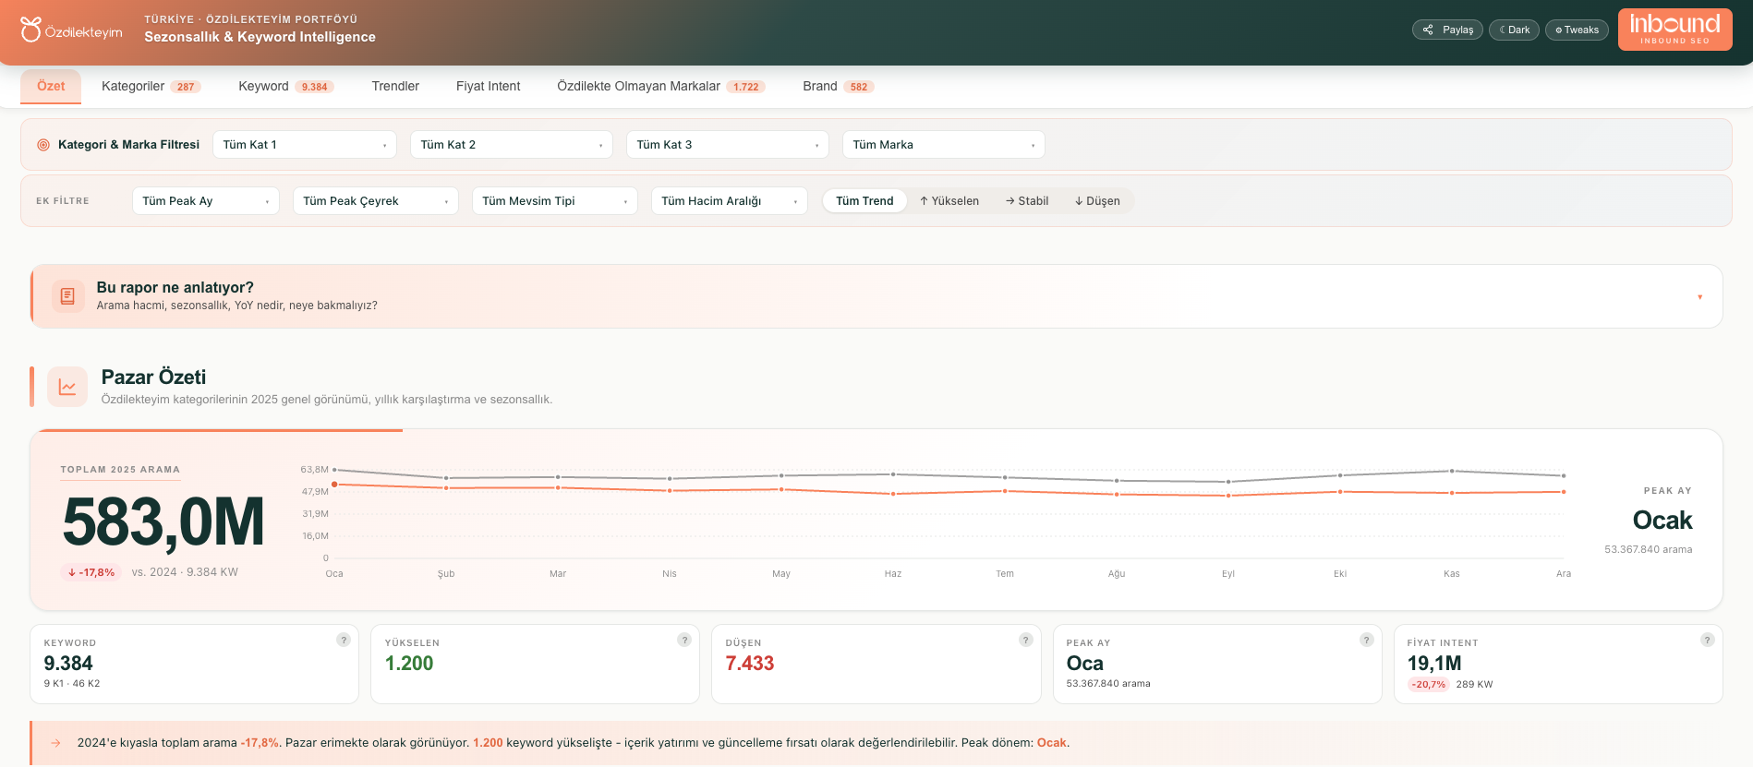
Özdilekteyim | Pazar Analizleri
Özdilek ürün ve kategorilerine fit edebilecek detaylı bir kelime araştırması yapıldı. 10K kadar kelime takip edilmeye başlandı.
Bu kelimelerle ilgili aylara göre arama hacmi, yıldan yıla değişim tabloları oluşturuldu.
Tüm ekiplerin inceleyebilmesi adına Özdilek sezonsallık adı altında bir dashboard oluşturuldu.
Link: https://ozdilek-sezonsallik.vercel.app/

Slide 6
02
Özdilekteyim Pazar & Rakip Analizi

Slide 7
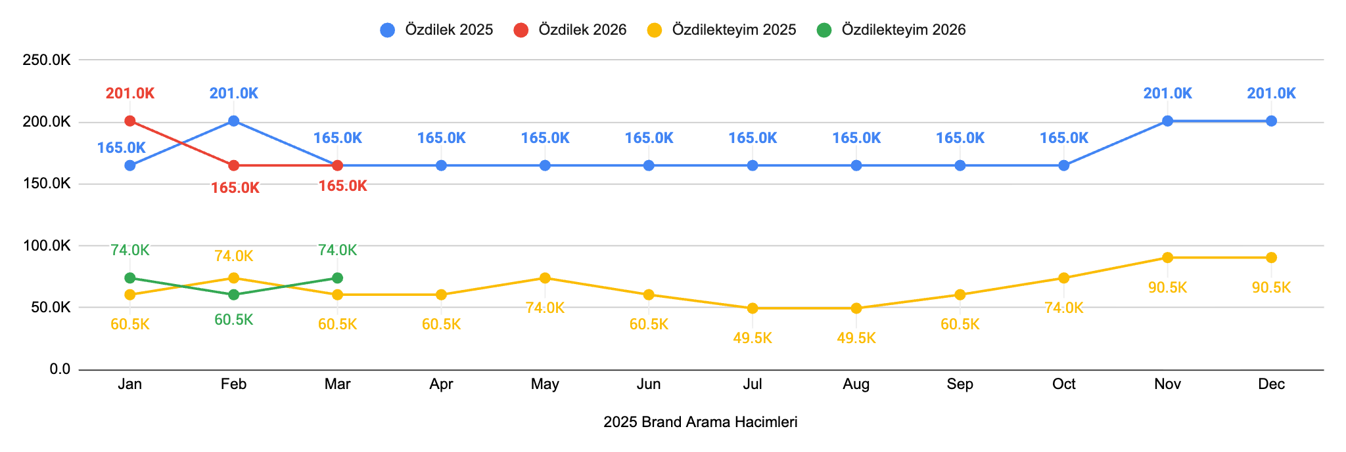
Özdilekteyim & Özdilek | Marka Arama Hacimleri
➔ Özdilek YoY %0 sabit seyrederken Özdilekteyim +%6.9 (65K → 69.5K) artış göstermiştir. E-com kanalına ait brand bilinirliğinin ana markadan daha hızlı büyüdüğü görülmektedir. 2026'da her iki marka için Ocak ayı tepe noktası olarak öne çıkmıştır.
Brand | Date | Jan | Feb | Mar | Apr | May | Jun | Jul | Aug | Sep | Oct | Nov | Dec
Özdilek | Özdilek 2025 | 165.0K | 201.0K | 165.0K | 165.0K | 165.0K | 165.0K | 165.0K | 165.0K | 165.0K | 165.0K | 201.0K | 201.0K
 | Özdilek 2026 | 201.0K | 165.0K | 165.0K
 | Change | 22% | -18% | 0%
Özdilekteyim | Özdilekteyim 2025 | 60.5K | 74.0K | 60.5K | 60.5K | 74.0K | 60.5K | 49.5K | 49.5K | 60.5K | 74.0K | 90.5K | 90.5K
 | Özdilekteyim 2026 | 74.0K | 60.5K | 74.0K
 | Change | 22% | -18% | 22%
25 Q1 vs 26 Q1
0%
25 Q1 vs 26 Q1
7%

Slide 8
Özdilekteyim | Rakip Arama Hacimleri
Marka / Ay | 2025 Q1 Avg. | 2026 Q1 Avg. | YoY Q1 Change | Jan 2025 | Feb 2025 | Mar 2025 | Apr 2025 | May 2025 | Jun 2025 | Jul 2025 | Aug 2025 | Sep 2025 | Oct 2025 | Nov 2025 | Dec 2025 | Jan 2026 | Feb 2026 | Mar 2026
trendyol | 10.4M | 10.4M | 0.0% | 11.1M | 9.1M | 11.1M | 9.1M | 11.1M | 9.1M | 11.1M | 11.1M | 11.1M | 11.1M | 13.6M | 11.1M | 11.1M | 9.1M | 11.1M
hepsiburada | 3.1M | 2.9M | -6.5% | 3.4M | 2.7M | 3.4M | 2.7M | 2.7M | 2.7M | 3.4M | 3.4M | 3.4M | 3.4M | 5.0M | 3.4M | 3.4M | 2.7M | 2.7M
migros | 2.1M | 2.2M | 6.5% | 1.8M | 2.2M | 2.2M | 1.8M | 2.2M | 2.2M | 2.7M | 2.7M | 2.2M | 2.2M | 2.2M | 2.2M | 2.2M | 2.2M | 2.2M
amazon | 1.8M | 2.0M | 7.5% | 1.8M | 1.8M | 1.8M | 1.8M | 1.8M | 1.5M | 1.8M | 1.8M | 2.2M | 2.2M | 2.7M | 2.2M | 1.8M | 1.8M | 2.2M
lcw | 1.2M | 905.3K | -22.4% | 1.0M | 1.0M | 1.5M | 1.0M | 1.2M | 1.2M | 1.0M | 1.0M | 1.2M | 1.5M | 1.5M | 1.2M | 823.0K | 673.0K | 1.2M
carrefoursa | 832.0K | 1.0M | 20.2% | 673.0K | 823.0K | 1.0M | 1.0M | 1.0M | 1.0M | 1.2M | 1.5M | 1.2M | 1.0M | 1.0M | 1.0M | 1.0M | 1.0M | 1.0M
boyner | 1.0M | 941.0K | -5.9% | 1.0M | 1.0M | 1.0M | 823.0K | 1.0M | 823.0K | 823.0K | 823.0K | 823.0K | 1.0M | 1.5M | 1.5M | 1.0M | 823.0K | 1.0M
koçtaş | 823.0K | 823.0K | 0.0% | 823.0K | 823.0K | 823.0K | 1.0M | 1.0M | 1.0M | 1.2M | 1.0M | 1.0M | 1.0M | 1.0M | 823.0K | 823.0K | 823.0K | 823.0K
defacto | 941.0K | 832.0K | -11.6% | 1.0M | 823.0K | 1.0M | 673.0K | 1.0M | 1.0M | 823.0K | 823.0K | 823.0K | 1.0M | 1.0M | 1.0M | 823.0K | 673.0K | 1.0M
madame coco | 1.1M | 632.0K | -41.1% | 1.2M | 1.0M | 1.0M | 1.0M | 1.0M | 673.0K | 673.0K | 673.0K | 823.0K | 1.0M | 1.0M | 823.0K | 673.0K | 550.0K | 673.0K
flo | 1.1M | 632.0K | -41.1% | 1.2M | 1.0M | 1.0M | 673.0K | 1.0M | 823.0K | 823.0K | 823.0K | 673.0K | 823.0K | 1.0M | 823.0K | 673.0K | 550.0K | 673.0K
beymen | 673.0K | 673.0K | 0.0% | 673.0K | 673.0K | 673.0K | 673.0K | 673.0K | 673.0K | 673.0K | 673.0K | 673.0K | 673.0K | 823.0K | 823.0K | 673.0K | 673.0K | 673.0K
n11 | 673.0K | 516.7K | -23.2% | 673.0K | 673.0K | 673.0K | 673.0K | 673.0K | 550.0K | 550.0K | 450.0K | 550.0K | 550.0K | 1.0M | 673.0K | 550.0K | 450.0K | 550.0K
english home | 591.0K | 550.0K | -6.9% | 673.0K | 550.0K | 550.0K | 550.0K | 673.0K | 368.0K | 450.0K | 550.0K | 673.0K | 673.0K | 823.0K | 823.0K | 550.0K | 550.0K | 550.0K
özdilek | 177.0K | 177.0K | 0.0% | 165.0K | 201.0K | 165.0K | 165.0K | 165.0K | 165.0K | 165.0K | 165.0K | 165.0K | 165.0K | 201.0K | 201.0K | 201.0K | 165.0K | 165.0K
özdilekteyim | 65.0K | 69.5K | 6.9% | 60.5K | 74.0K | 60.5K | 60.5K | 74.0K | 60.5K | 49.5K | 49.5K | 60.5K | 74.0K | 90.5K | 90.5K | 74.0K | 60.5K | 74.0K
➔ Q1 25 vs Q1 26'da 16 markadan 8'inde YoY düşüş gözlenmektedir.
➔ En çok düşüş madame coco / flo %41 - n11 (%23) - lcw (%22)
➔ En iyi artışlar ise carrefoursa (+%20), özdilekteyim (+%6.9), amazon (+%7.5), migros (+%6.5).

Slide 9
Özdilekteyim | Takip Edilen Kelimelerdeki Arama Hacimleri
Main Cat. | SUM of 2025 Q1 Avg | SUM of 2026 Q1 Avg | Change | SUM of Jan 2025 | SUM of Feb 2025 | SUM of Mar 2025 |  | SUM of Jan 2026 | SUM of Feb 2026 | SUM of Mar 2026
Ev & Yaşam | 21.0M | 18.3M | -13% | 22.4M | 21.2M | 19.5M |  | 19.4M | 16.9M | 18.4M
Kadın | 7.3M | 5.7M | -22% | 7.4M | 6.9M | 7.7M |  | 5.6M | 5.2M | 6.3M
Erkek | 7.0M | 5.6M | -20% | 7.0M | 6.9M | 7.0M |  | 6.1M | 5.0M | 5.7M
Parfüm & Kozmetik | 5.4M | 5.1M | -6% | 5.4M | 5.2M | 5.7M |  | 4.7M | 4.8M | 5.8M
Kırtasiye & Oyuncak | 3.1M | 3.0M | -4% | 3.5M | 3.2M | 2.8M |  | 3.1M | 3.0M | 2.9M
Ayakkabı | 2.8M | 2.1M | -25% | 2.5M | 2.6M | 3.4M |  | 2.3M | 1.8M | 2.3M
Ev Tekstili | 1.7M | 1.4M | -18% | 1.9M | 1.7M | 1.4M |  | 1.5M | 1.3M | 1.3M
Spor & Outdoor | 1.5M | 1.2M | -22% | 1.5M | 1.3M | 1.7M |  | 977.2K | 999.3K | 1.5M
Çocuk | 931.3K | 734.0K | -21% | 883.6K | 877.6K | 1.0M |  | 734.6K | 664.4K | 803.0K
Grand Total | 50.9M | 43.1M | -15% | 52.5M | 49.8M | 50.3M |  | 44.4M | 39.8M | 45.1M
➔ Takip edilen kelimelerin toplam Q1 hacmi %15 düştü. (50.9M → 43.1M) En çok düşüş Ayakkabı (%25), Kadın & Spor & Outdoor (%22), Çocuk (%21), Erkek (%20).
➔ En dirençli kategoriler Kırtasiye & Oyuncak (-%4) ve Parfüm & Kozmetik (-%6); bu kategorilerin Q1 de talep düşüşü yaşamadığı görülmektedir.
➔ Ev & Yaşam pazarın %42'sini oluşturuyor => 18.3M
➔ Şubat 2026 (39.8M) son 3 ayın en düşük noktası; Mart'a doğru toparlanma görülmektedir (45.1M).

Slide 10
Özdilekteyim | Marka + Kategori Arama Hacimleri
Main Cat. | SUM of 2025 Q1 Avg | SUM of 2026 Q1 Avg | Change | SUM of Jan 2025 | SUM of Feb 2025 | SUM of Mar 2025 |  | SUM of Jan 2026 | SUM of Feb 2026 | SUM of Mar 2026
Ayakkabı | 1.4K | 1.2K | -9% | 1.2K | 1.4K | 1.4K |  | 1.4K | 1.1K | 1.2K
Çocuk | 1.6K | 1.4K | -15% | 2.1K | 1.8K | 970.0 |  | 1.8K | 1.1K | 1.2K
Erkek | 2.4K | 2.7K | 11% | 2.4K | 2.9K | 1.9K |  | 3.3K | 2.4K | 2.4K
Ev & Yaşam | 4.7K | 3.5K | -26% | 5.0K | 4.8K | 4.3K |  | 3.8K | 3.3K | 3.4K
Ev Tekstili | 202.6K | 144.8K | -29% | 195.2K | 285.8K | 126.8K |  | 156.7K | 136.9K | 140.9K
Kadın | 11.5K | 8.6K | -25% | 11.8K | 12.2K | 10.6K |  | 9.5K | 8.0K | 8.5K
Kırtasiye & Oyuncak | 386.7 | 420.0 | 9% | 380.0 | 400.0 | 380.0 |  | 450.0 | 390.0 | 420.0
Parfüm & Kozmetik | 393.3 | 450.0 | 14% | 400.0 | 410.0 | 370.0 |  | 490.0 | 430.0 | 430.0
Spor & Outdoor | 610.0 | 543.3 | -11% | 420.0 | 430.0 | 980.0 |  | 320.0 | 400.0 | 910.0
Grand Total | 225.6K | 163.6K | -27% | 218.9K | 310.2K | 147.7K |  | 177.7K | 153.9K | 159.3K
➔ Marka + kategori toplam hacmi 2026 Q1'de -%27 düşüş gözüküyor. (225.6K → 163.6K). En fazla düşüş: Ev Tekstili (-%29), Ev & Yaşam (-%26), Kadın (-%25) kategorilerindedir.
➔ Parfüm & Kozmetik (+%14), Erkek (+%11), Kırtasiye & Oyuncak (+%9) kategorileri ters yönlü hareketle artış göstermiş; marka + kategori segmentinde niş ürün gruplarının dirençli olduğu görülmektedir.
➔ 2025 Q1'de Şubat ayı (310.2K) Ev Tekstili baskınken, 2026 Q1'de aylık dağılım daha dengeli seyretmiştir. => 2025 Şubat Kampanya Etkisi
Notes:
➔ Hacim daralması performans kaybından ziyade geçen yıl aynı dönemde yapılan mevsimsel kampanyalarla bağdaştırılabilir.

Slide 11
03
Google Search Console Metrikleri

Slide 12
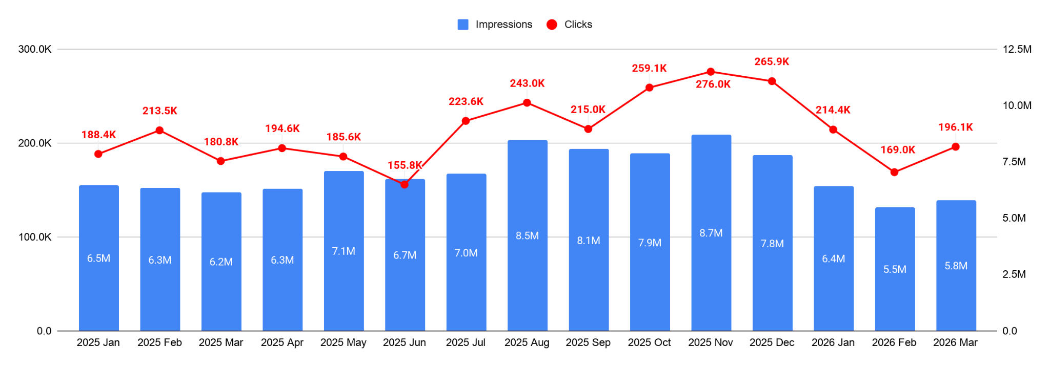
Özdilekteyim | Organik Trafik Ölçümlemesi
Google Search Console - Aylık Impression & Click
➔ YoY incelediğimiz zaman Q 1 Impression’ları -%7 azalırken Click değişmemiştir.
➔ Şubat 26 (5.5M Impression) son 14 ayın en düşük noktası olarak öne çıkmaktadır.
Impression: Özdilekteyim’e ait reklam dışı bir linkin bir kullanıcı tarafından görüntülenmesi bir impression olarak sayılır.
Click: Özdilekteyim’e ait bir linke reklam harici gelen tıklamalar click olarak sayılır.

Slide 13
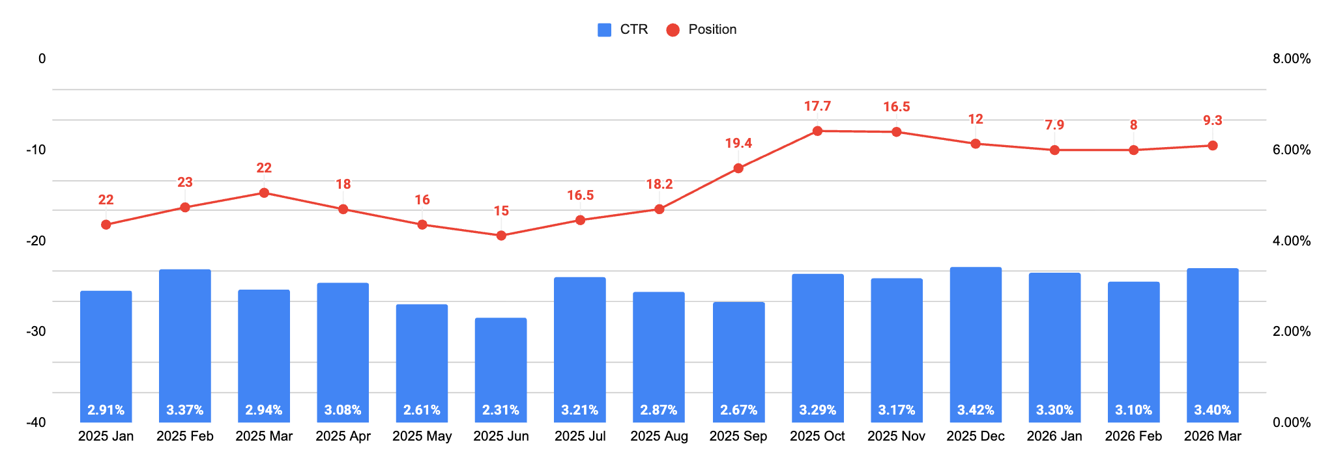
Özdilekteyim | Organik Trafik Ölçümlemesi
Google Search Console - Aylık Pozisyon & CTR
➔ Q1 25 ortalama pozisyon 22.3'ten Q1 26'da 8.4'e gelişme göstererek %62 iyileşme kaydetmiştir; bu kazanım büyük ölçüde 2025 Q4 boyunca süreklilik gösteren on-page ve teknik optimizasyonların getirisi olarak düşünülebilir.
➔ Pozisyondaki ciddi iyileşmeye karşın CTR’da %3.07'den %3.27'ye hafif bir artış gözlenmiştir; bu durum AI Overview ve zero-click davranışlarının tıklama oranı üzerindeki etkisi açısından GEO çerçevesinde değerlendirilebilir.

Slide 14
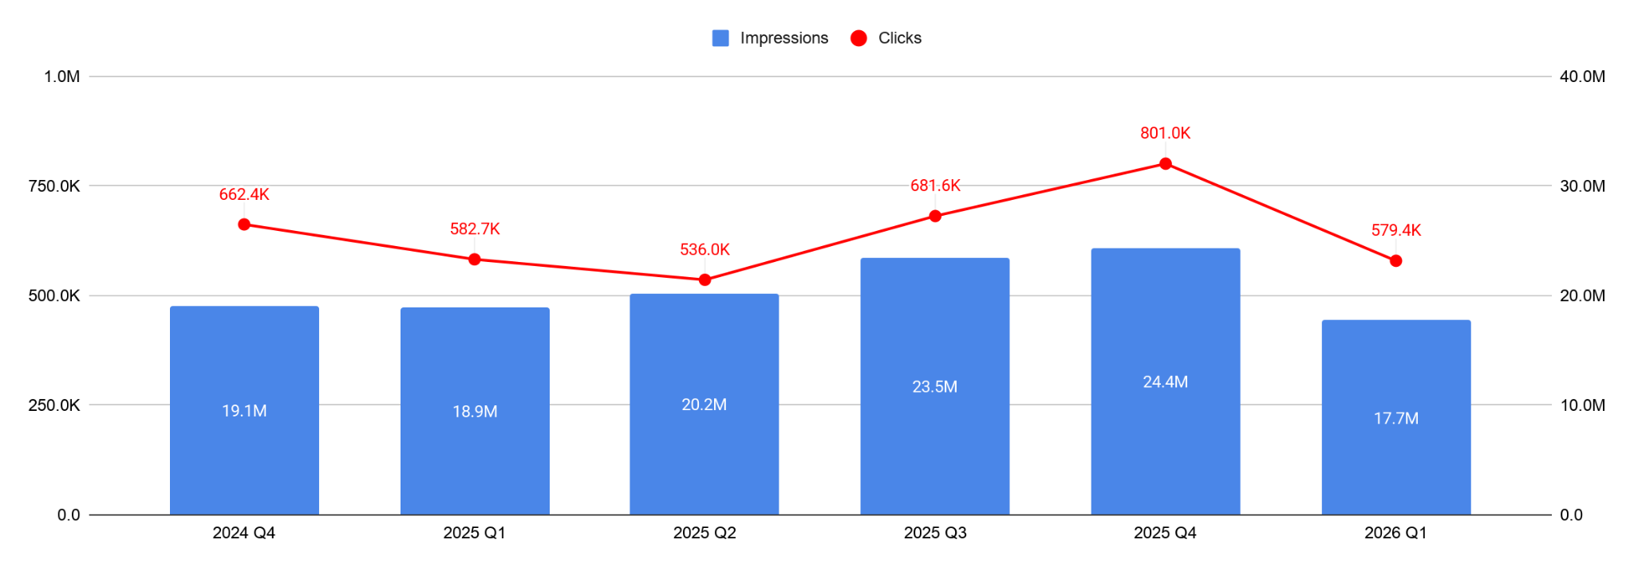
Özdilekteyim | Organik Trafik Ölçümlemesi
Google Search Console - Çeyreklik Impression & Click
2026 Q1 Clickleri 2025 Q1 dönemine göre %1’lik azalış trendi göstermiştir.

Slide 15
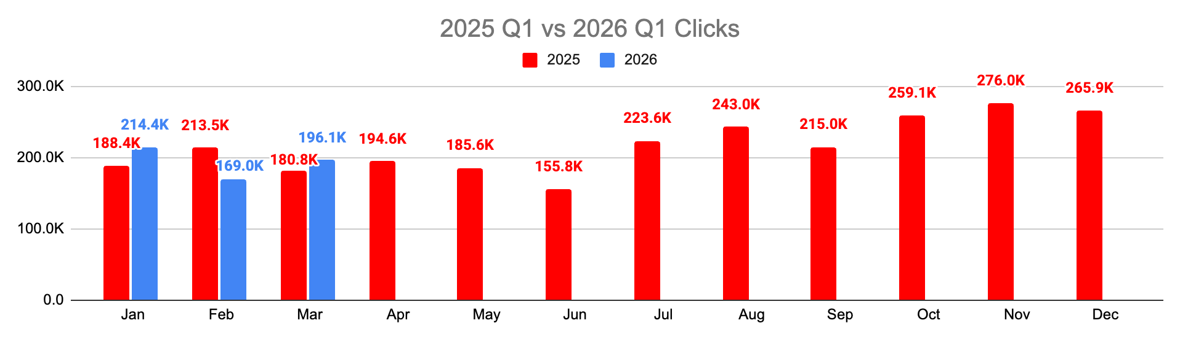
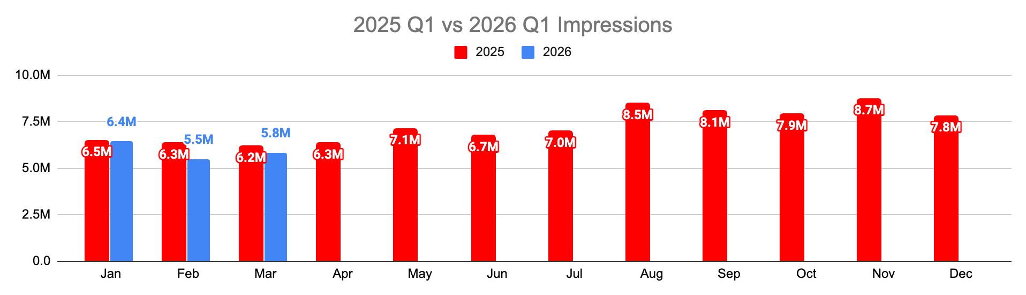
Özdilekteyim | Organik Trafik Ölçümlemesi
Google Search Console - 2026 Q1 vs 2025 Q1 Aylık
Click | Jan | Feb | Mar
2025 | 188.4K | 213.5K | 180.8K
2026 | 214.4K | 169.0K | 196.1K
% Değişim | 14% | -21% | 8%
Impression | Jan | Feb | Mar
2025 | 6.5M | 6.3M | 6.2M
2026 | 6.4M | 5.5M | 5.8M
% Değişim | -1% | -13% | -6%
Impression: Özdilekteyim’e ait reklam dışı bir linkin bir kullanıcı tarafından görüntülenmesi bir impression olarak sayılır.
Click: Özdilekteyim’e ait bir linke reklam harici gelen tıklamalar click olarak sayılır.

Slide 16
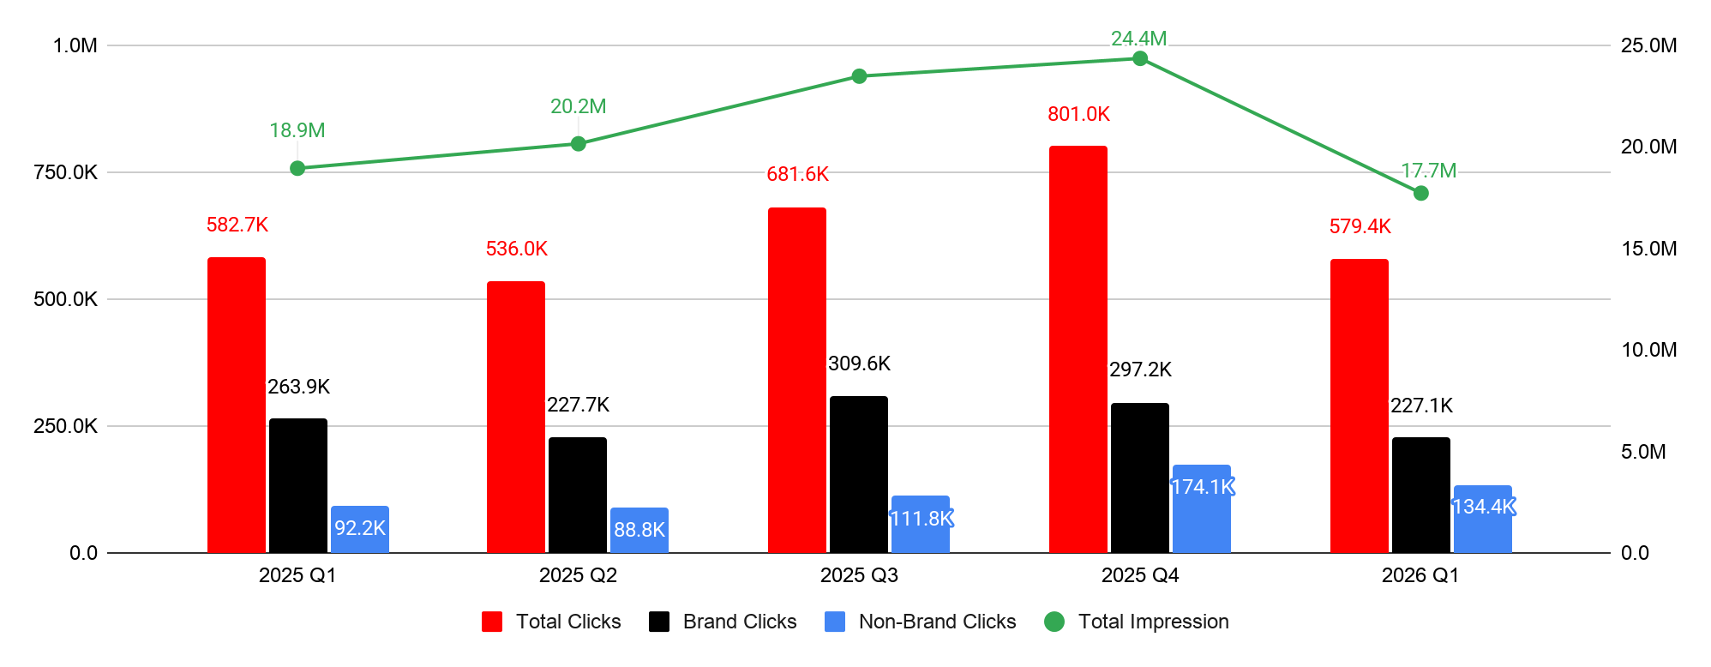
Özdilekteyim | Organik Trafik Ölçümlemesi
Google Search Console - Brand vs Non Brand Quarterly Click Değişimleri
Date | 2025 Q1 | 2025 Q2 | 2025 Q3 | 2025 Q4 | 2026 Q1
Total Clicks | 582.7K | 536.0K | 681.6K | 801.0K | 579.4K
Brand Clicks | 263.9K | 227.7K | 309.6K | 297.2K | 227.1K
Non-Brand Clicks | 92.2K | 88.8K | 111.8K | 174.1K | 134.4K
Non-Brand % Brand | 26% | 28% | 27% | 37% | 37%
Brand Click Değişimi
YoY ‘26 Q1 vs ‘25 Q1 %14 Düşüş
Non-Brand Click Değişimi
YoY ‘26 Q1 vs ‘25 Q1 %46 Artış
Notes:
Sezonsallık etkisi + AI Overview etkisi

Slide 17
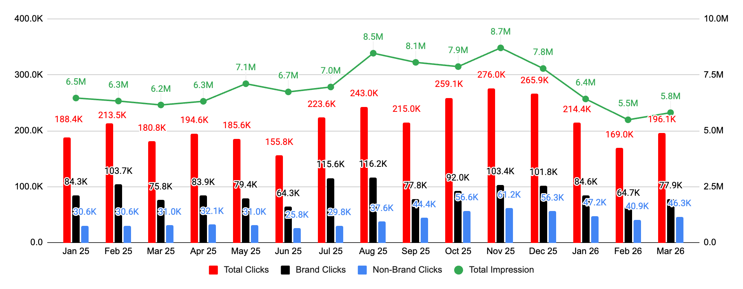
Özdilekteyim | Organik Trafik Ölçümlemesi
Google Search Console - Brand vs Non Brand Click Değişimleri
Date | Jan 25 | Feb 25 | Mar 25 | Apr 25 | May 25 | Jun 25 | Jul 25 | Aug 25 | Sep 25 | Oct 25 | Nov 25 | Dec 25 | Jan 26 | Feb 26 | Mar 26
Total Clicks | 188.4K | 213.5K | 180.8K | 194.6K | 185.6K | 155.8K | 223.6K | 243.0K | 215.0K | 259.1K | 276.0K | 265.9K | 214.4K | 169.0K | 196.1K
Brand Clicks | 84.3K | 103.7K | 75.8K | 83.9K | 79.4K | 64.3K | 115.6K | 116.2K | 77.8K | 92.0K | 103.4K | 101.8K | 84.6K | 64.7K | 77.9K
Non-Brand Clicks | 30.6K | 30.6K | 31.0K | 32.1K | 31.0K | 25.8K | 29.8K | 37.6K | 44.4K | 56.6K | 61.2K | 56.3K | 47.2K | 40.9K | 46.3K
Total Impression | 6.5M | 6.3M | 6.2M | 6.3M | 7.1M | 6.7M | 7.0M | 8.5M | 8.1M | 7.9M | 8.7M | 7.8M | 6.4M | 5.5M | 5.8M
Non-Brand % Brand | 27% | 23% | 29% | 28% | 28% | 29% | 21% | 24% | 36% | 38% | 37% | 36% | 36% | 39% | 37%

Slide 18
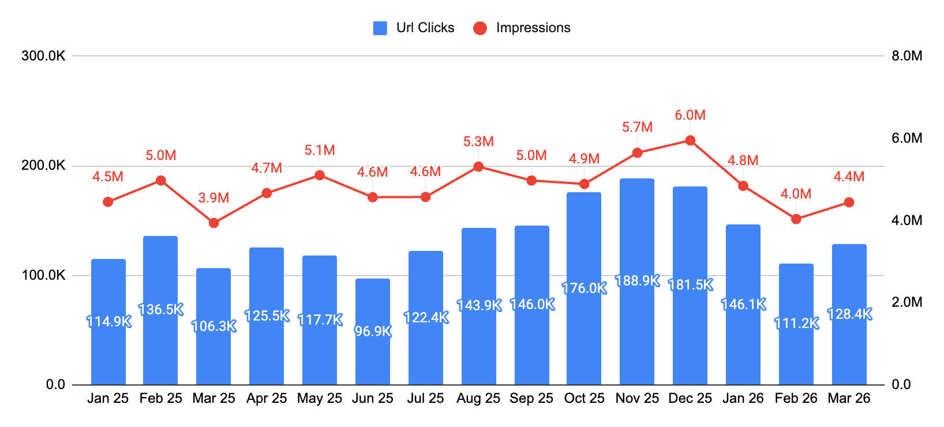
Özdilekteyim | Organik Trafik Ölçümlemesi
Google Search Console - Mağaza Sayfaları Performansı
➔ 2026 Q1 Clickleri 2025 Q1 dönemine göre +%8 artarken Impression -%1.5 ile neredeyse sabit kalmıştır.

Slide 19
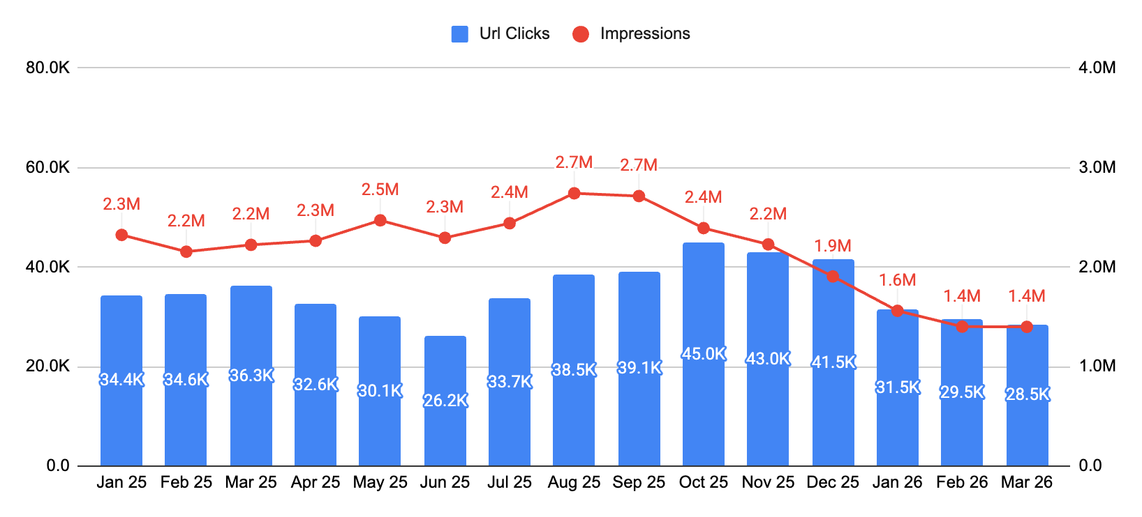
Özdilekteyim | Organik Trafik Ölçümlemesi
Google Search Console - Market Sayfaları Performansı
➔ 2026 Q1 Clickleri 2025 Q1 dönemine göre -%15 düşüş gösterirken Impression düşüşü -%34 olmuştur. ➔ Aralık 25'ten itibaren tutarlı bir düşüş trendi (41.5K → 28.5K) gözlenmektedir.

Slide 20
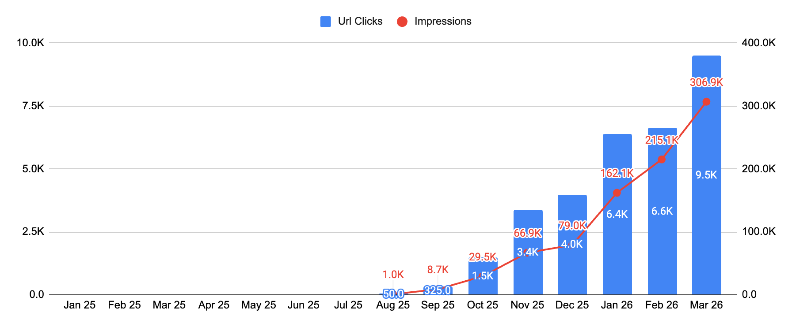
Özdilekteyim | Organik Trafik Ölçümlemesi
GSC - Marka + Kategori Sayfaları Click & Impression
➔ Ağustos 25'te 50 click ile açılmaya başlanan yeni marka kategori sayfaları Mart 26'da 9.5K click ve 306.9K Impression’a ulaşmıştır.
➔ Q1 26 toplam katkı 22.5K click seviyesindedir. Yeni kategori yapısından ve marka + kategori sayfalarından da yüksek verim alınabilir.

Slide 21
04
GA4 - Organik Trafik

Slide 22
Özdilekteyim | Organik Trafik Ölçümlemesi - GA4
GA4 - Kanal Bazında Session & Transaction & Revenue - Quarterly
Session primary channel group | 2025 Q1 Session | 2026 Q1 Session | Session Change % | 2025 Q1 Transaction | 2026 Q1 Transaction | Transaction Change % | 2025 Q1 Revenue | 2026 Q1 Revenue | Revenue Change %
Direct | 947.1K | 1.2M | 26% | 48.9K | 50.1K | 2% | 82.4M | 104.6M | 27%
Cross-network | 1.2M | 870.8K | -29% | 35.4K | 25.4K | -28% | 52.3M | 45.6M | -13%
Paid Search | 664.6K | 864.7K | 30% | 16.6K | 24.2K | 46% | 26.6M | 44.7M | 68%
Unassigned | 824.8K | 350.4K | -58% | 28.7K | 13.2K | -54% | 43.8M | 27.3M | -38%
Paid Other | 142.4K | 801.6K | 463% | 2.7K | 16.0K | 484% | 4.5M | 26.5M | 484%
Organic Search | 282.7K | 250.4K | -11% | 4.1K | 3.5K | -14% | 7.6M | 9.0M | 19%
Paid Social | 2.6K | 760.1K | 28723% | 5.0 | 10.7K | 212960% | 1.9K | 18.6M | 958019%
Organic Shopping | 73.6K | 55.2K | -25% | 1.7K | 1.5K | -12% | 2.4M | 2.8M | 16%
Organic Social | 25.9K | 86.8K | 235% | 100.0 | 284.0 | 184% | 195.3K | 712.1K | 265%
Referral | 23.3K | 22.3K | -4% | 340.0 | 458.0 | 35% | 754.6K | 1.2M | 60%
Mobile Push Notifications | 10.0K | 39.8K | 299% | 39.0 | 572.0 | 1367% | 71.4K | 1.2M | 1516%
Display | 86.3K | 20.5K | -76% | 2.1K | 379.0 | -82% | 2.9M | 681.7K | -76%
Paid Shopping | 139.8K | 73.8K | -47% | 3.5K | 1.1K | -68% | 5.5M | 1.5M | -72%
Paid Video | 22.4K | 2.8K | -88% | 676.0 | 41.0 | -94% | 1.0M | 98.3K | -90%
Email | 656.0 | 15.5K | 2268% | 32.0 | 374.0 | 1069% | 26.3K | 702.7K | 2568%
Organic Video | 9.5K | 141.0 | -99% | 184.0 | 0.0 | -100% | 274.6K | 0.0 | -100%
SMS | 139.0 | 0.0 | -100% | 0.0 | 0.0 | - | 0.0 | 0.0 | -
Audio | 4 | 0.0 | -100% | 0 | 0.0 | - | 0 | 0.0 | -
Toplam | 4.5M | 5.4M | 21% | 145.1K | 147.8K | 2% | 230.2M | 285.2M | 24%
➔ Organic Search Session -%11 / Transaction -%14 daralırken Revenue +%19 artmıştır;
➔ AOV 1.853 → 2.571 TL (+%39) yükselmiştir. Revenue artışı sepet tutarı artışıyla korrele gözükmektedir.
➔ Direct +%26 sess / +%27 revenue performansı brand farkındalık çalışmalarıyla artış göstermiş denebilir.

Slide 23
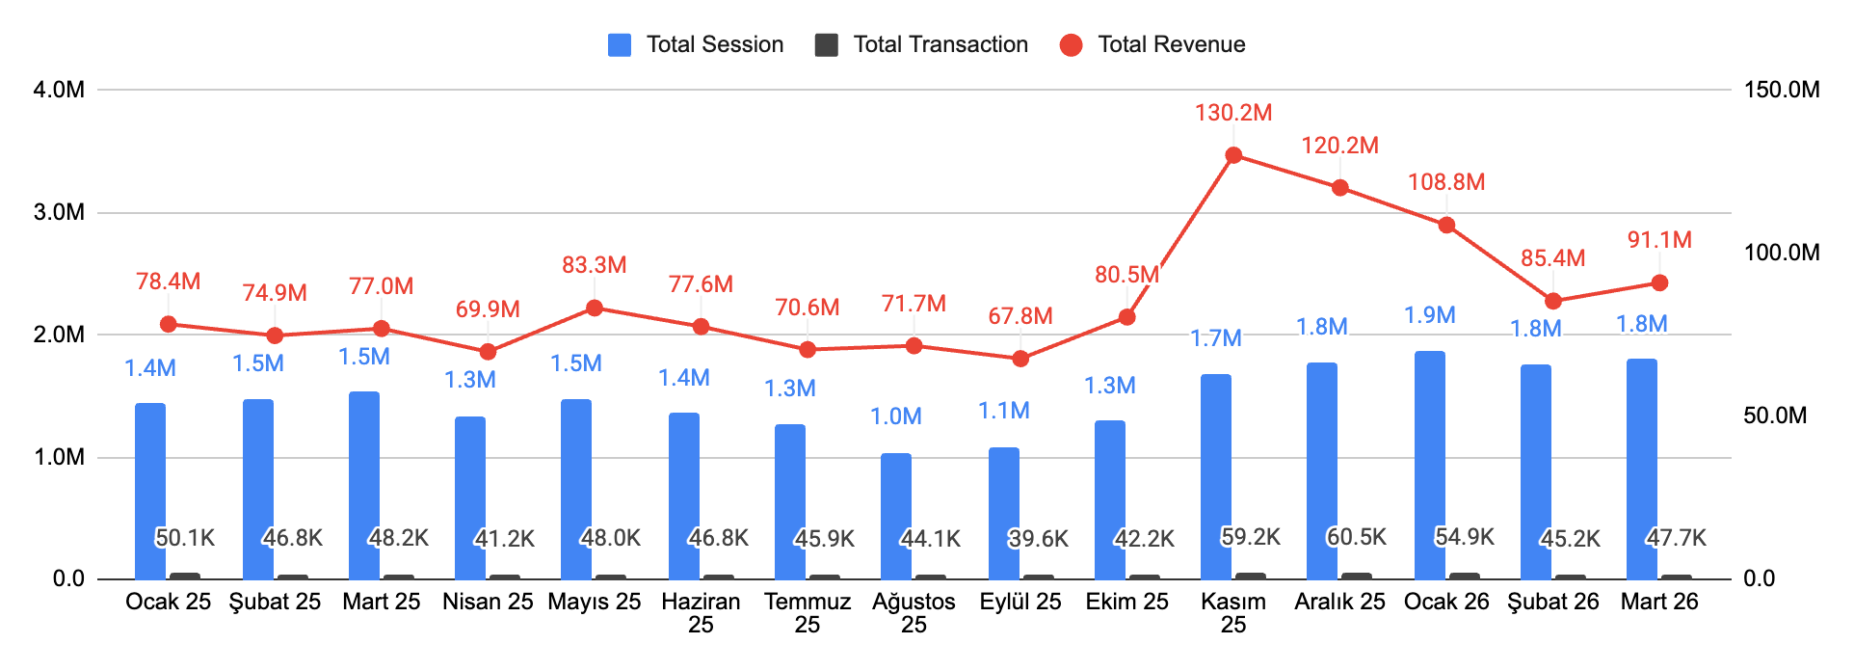
Özdilekteyim | Organik Trafik Ölçümlemesi - GA4
GA4 - Total Session & Transaction & Revenue
➔ Q1 26 vs Q1 25: Session +%25, Revenue +%24, Transaction +%2 ; gelir artışının sebebi: AOV: 1.587 → 1.930 TL (+%22) olarak öne çıkmaktadır. ➔ Q4 25 (Kasım) zirvesi 130.2M - Black Friday + yılbaşı kombinasyonu kanal toplam revenue'sunu yıl içindeki en yüksek seviyeye çıkarmıştır.
Ay / Metrik | Ocak 25 | Şubat 25 | Mart 25 | Nisan 25 | Mayıs 25 | Haziran 25 | Temmuz 25 | Ağustos 25 | Eylül 25 | Ekim 25 | Kasım 25 | Aralık 25 | Ocak 26 | Şubat 26 | Mart 26
Total Session | 1.4M | 1.5M | 1.5M | 1.3M | 1.5M | 1.4M | 1.3M | 1.0M | 1.1M | 1.3M | 1.7M | 1.8M | 1.9M | 1.8M | 1.8M
Total Revenue | 78.4M | 74.9M | 77.0M | 69.9M | 83.3M | 77.6M | 70.6M | 71.7M | 67.8M | 80.5M | 130.2M | 120.2M | 108.8M | 85.4M | 91.1M
Total Transaction | 50.1K | 46.8K | 48.2K | 41.2K | 48.0K | 46.8K | 45.9K | 44.1K | 39.6K | 42.2K | 59.2K | 60.5K | 54.9K | 45.2K | 47.7K

Slide 24
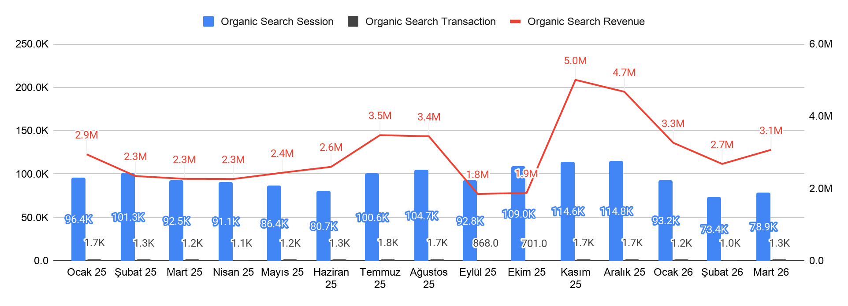
Özdilekteyim | Organik Trafik Ölçümlemesi - GA4
GA4 - Organic Search Session & Transaction & Revenue
➔ Organic Search Session Q1 YoY baktığımızda -%11 daralmasına rağmen Revenue +%19 artmış; AOV 1.786 → 2.600 TL (+%46) çıkmıştır. ➔ Conversion rate Q1 25 %1.45 → Q1 26 %1.43 ile sabit kalmıştır.
Ay / Metrik | Ocak 25 | Şubat 25 | Mart 25 | Nisan 25 | Mayıs 25 | Haziran 25 | Temmuz 25 | Ağustos 25 | Eylül 25 | Ekim 25 | Kasım 25 | Aralık 25 | Ocak 26 | Şubat 26 | Mart 26
Organic Search Session | 96.4K | 101.3K | 92.5K | 91.1K | 86.4K | 80.7K | 100.6K | 104.7K | 92.8K | 109.0K | 114.6K | 114.8K | 93.2K | 73.4K | 78.9K
Organic Search Revenue | 2.9M | 2.3M | 2.3M | 2.3M | 2.4M | 2.6M | 3.5M | 3.4M | 1.8M | 1.9M | 5.0M | 4.7M | 3.3M | 2.7M | 3.1M
Organic Search Transaction | 1.7K | 1.3K | 1.2K | 1.1K | 1.2K | 1.3K | 1.8K | 1.7K | 868.0 | 701.0 | 1.7K | 1.7K | 1.2K | 1.0K | 1.3K

Slide 25
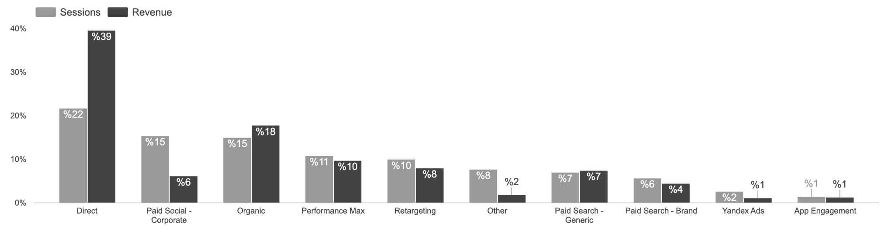
Özdilekteyim | Organik Trafik Ölçümlemesi
GA4 & AEM - Q1 Metrik Karşılaştırması
Metrik | AEM Total | AEM Organic | AEM Organic / Total | GA4 Total | GA4 Organic | GA4 Organic / Total
Session | 8.4M | 1.3M | 15% | 5.4M | 245.5K | 5%
Revenue | ₺369,867,792 | ₺65,343,310 | 18% | ₺285,246,319 | ₺9,018,251 | 3%
Transaction | 153.5K | 26.2K | 17% | 147.8K | 3.5K | 2%
ECR | 1.82% | 2.09% | 115% | 2.72% | 1.44% | 53%

Slide 26
Özdilekteyim | Organik Trafik Ölçümlemesi
Q1 Total Trafik - En Çok Trafik ve Revenue Getiren Sayfalar - AEM
↑ En Çok Trafik Getirenler
$ En Çok Revenue Getirenler
URL | Kategori | Session | Revenue
/magaza | Mağaza Anasayfa | 339.317 | 7,09M
/market | Market Anasayfa | 39.549 | 2,83M
/ | Ana Sayfa | 24.422 | 211K
/magaza/kampanya/emu-australia-kole. | Kampanya Sayfası | 22.202 | 13K
/magaza/kampanya/secili-giyim-aksesu.. | Kampanya Sayfası | 19.821 | 56K
/magaza/marka/michael_kors | Marka Sayfası | 17.576 | 0
/magaza/marka/samsonite | Marka Sayfası | 15.976 | 0
/magaza/aile-setleri | Kategori Sayfası | 13.992 | 90K
URL | Kategori | Revenue | Tx | Session
/magaza | Mağaza Anasayfa | 7,09M | 3.168 | 339.317
/market | Market Anasayfa | 2,83M | 1.727 | 39.549
/ | Ana Sayfa | 211K | 85 | 24.422
/magaza/homepage | Mağaza Anasayfa | 116K | 44 | 836
/magaza/kampanya/cark-firsatlari5 | Kampanya Sayfası | 113K | 29 | 1.652
/magaza/aile-setleri | Kategori Sayfası | 90K | 53 | 13.992
/magaza/cocuk-bebek-urunleri | Kategori Sayfası | 85K | 43 | 13.123
/magaza/nevresim-nevresim-takimi | Kategori Sayfası | 72K | 20 | 5.500
➔ Total'da kampanya sayfaları (emu-australia, secili-giyim) ve marka sayfaları (michael_kors, samsonite) yüksek session almakta; ancak revenue sıralamasında öne çıkmamakta, gelen trafiğin browse-only davranışına işaret etmektedir.
* Kaynak: AEM’den session’a göre top 1000 landing page veri seti çekilmiştir. Tam liste ve analizler: Özdilekteyim - AEM Analiz

Slide 27
Özdilekteyim | Organik Trafik Ölçümlemesi - AEM
Q1 Organik Trafik - En Çok Trafik ve Revenue Getiren Sayfalar
↑ En Çok Trafik Getirenler
$ En Çok Revenue Getirenler
URL | Kategori | Session | Revenue
/magaza | Mağaza Anasayfa | 29.050 | 2,35M
/market | Market Anasayfa | 6.824 | 669K
/magaza/kampanya/karcher2 | Kampanya Sayfası | 2.988 | 0
/magaza/canta-2 | Kategori Sayfası | 2.211 | 34K
/magaza/nevresim-nevresim-takimi | Kategori Sayfası | 2.208 | 83K
/magaza/kampanya/zuccaciye-elektrikl... | Kampanya Sayfası | 1.407 | 0
/magaza/search/Hot%20wheels | Search Sayfası | 1.184 | 4K
/magaza/ozdilek-point-happy-aile-set... | Ürün Sayfası | 1.122 | 12K
URL | Kategori | Revenue | Transaction | Session
/magaza | Mağaza Anasayfa | 2,35M | 869 | 29.050
/market | Market Anasayfa | 669K | 355 | 6.824
/magaza/homepage | Mağaza Anasayfa | 112K | 40 | 797
/magaza/kampanya/cark-firsatlari5 | Kampanya Sayfası | 108K | 25 | 530
/magaza/nevresim-nevresim-takimi | Kategori Sayfası | 83K | 23 | 2.208
/ | Ana Sayfa | 60K | 19 | 1.110
/market/homepage | Market Anasayfa | 36K | 12 | 137
/magaza/tum-kampanyalar | Kampanya Sayfası | 35K | 19 | 650
➔ Mağaza ve market giriş sayfaları (/magaza, /market) organik trafiğin büyük kısmını topluyor.
➔ Mağaza tarafında /magaza/homepage sayfasından revenue ve transaction akışı var gibi gözüküyor fakat sayfa açılmıyor, sebebi incelenerek yönlendirme yapılabilir. Revenu’lardaki sapmayı azaltır.
➔ Cart, Checkout, Order-Confirmation, Login, My-Account, Beden Tablosu, Sipariş Takip ⇒ Bu sayfalara yazılan revenue başka bir sayfadan tetiklenmiş olabilir. Toplam 20 civarı url’e bakıldığında 49.5M Revenue’nun bu sayfalara aktığı gözlenmektedir.
* Kaynak: AEM’den session’a göre top 1000 landing page veri seti çekilmiştir. Tam liste ve analizler: Özdilekteyim - AEM Analiz

Slide 28
Özdilekteyim | Organik Trafik Ölçümlemesi
Funnel Drop-off - Satın Almaya Dönüşmeyen Sayfalar
⚠ Sepete Eklendi - Satın Alma Yok / Düşük
⚠ Checkout Başlatıldı - Transaction Düşük
Organik Trafik
Organik Trafik
URL | Cart | Checkout | Purch. | Cart→Purch
/magaza/floretta-celestine-cift-kisilik-... | 70 | 0 | 0 | %0
/magaza/ozdilek-folha-de-ouro-aile-seti2 | 61 | 1 | 0 | %0
/magaza/fissler-vitaquick-premium-dudukl... | 87 | 3 | 0 | %0
/magaza/ozdilek-cift-kisilik-yun-yorgan-... | 81 | 0 | 0 | %0
/magaza/ozdilek-miscanthus-cift-kisilik-... | 52 | 1 | 0 | %0
URL | Checkout | Purchase | Check→Purch
/magaza/canta-2 | 30 | 11 | %37
/magaza/nevresim-nevresim-takimi | 46 | 21 | %46
/magaza/tum-kampanyalar | 33 | 17 | %52
/ | 33 | 19 | %58
/magaza/homepage | 63 | 38 | %60
Total Trafik
Total Trafik
URL | Cart | Checkout | Purch. | Cart→Purch
/magaza/marka/michael_kors | 90 | 6 | 0 | %0
/magaza/dji-osmo-pocket-3-3-eksenli-kame... | 60 | 8 | 0 | %0
/magaza/jjxx-kadin-mont-12281862-p-14012... | 69 | 0 | 0 | %0
/magaza/pierre-cardin-kadin-capraz-canta... | 115 | 7 | 0 | %0
/magaza/fissler-vitaquick-premium-dudukl... | 66 | 3 | 0 | %0
URL | Checkout | Purchase | Check→Purch
/magaza/canta-2 | 31 | 11 | %35
/magaza/ozdilek-dinoasaur-tek-kisilik-co... | 38 | 14 | %37
/magaza/nevresim-nevresim-takimi | 45 | 18 | %40
/magaza/tum-kampanyalar | 41 | 20 | %49
/ | 170 | 83 | %49
➔ Sepete eklendiği halde checkout'a bile geçmeyen sayfalar dikkat çekmektedir - özellikle ürün sayfalarında 50+ cart - 0 purchase deseni stok, fiyat ya da kargo ücreti kaynaklı bir duruma işaret edebilir. Checkout başlatılan ancak transaction'a dönmeyen sayfalarda %35-50 oranında eksilme görülmekte; ödeme adımında ek bir analiz yapılabilir.
* Kaynak: AEM’den session’a göre top 1000 landing page veri seti çekilmiştir. Tam liste ve analizler: Özdilekteyim - AEM Analiz

Slide 29
Özdilekteyim | Organik Trafik Ölçümlemesi
Sayfa Bazında Kanal Payı - Organik vs Diğer Kanallar
⬇ Organik Trafiği Düşük Sayfalar - Trafiğin Çoğu Diğer Kanallardan
URL | Kategori | Total Session | Organik Session | Organik % | Total Revenue | Organik Revenue
/magaza | Mağaza/Market Listeleme | 339.317 | 29.050 | %9 | 7,09M | 2,35M
/ | Ana Sayfa | 24.422 | 1.110 | %5 | 211K | 60K
/magaza/kampanya/emu-australia-kolek... | Kampanya Sayfası | 22.202 | 0 | %0 | 13K | 0
/magaza/kampanya/secili-giyim-aksesu... | Kampanya Sayfası | 19.821 | 193 | %1 | 56K | 8K
/magaza/marka/michael_kors | Marka Sayfası | 17.576 | 0 | %0 | 0 | 0
/magaza/marka/samsonite | Marka Sayfası | 15.976 | 0 | %0 | 0 | 0
/magaza/aile-setleri | Kategori Sayfası | 13.992 | 203 | %1 | 90K | 0
⬆ Organik Trafiğin Baskın Olduğu Sayfalar
URL | Kategori | Total Session | Organik Session | Organik % | Total Revenue | Organik Revenue
/magaza/kampanya/karcher2 | Kampanya Sayfası | 3.736 | 2.988 | %80 | 0 | 0
/magaza/canta-2 | Kategori Sayfası | 5.390 | 2.211 | %41 | 37K | 34K
/magaza/nevresim-nevresim-takimi | Kategori Sayfası | 5.500 | 2.208 | %40 | 72K | 83K
/magaza/kampanya/zuccaciye-elektrikl... | Kampanya Sayfası | 1.602 | 1.407 | %88 | 0 | 0
/magaza/search/Hot%20wheels | Kategori Sayfası | 1.780 | 1.184 | %67 | 9K | 4K
/magaza/ozdilek-point-happy-aile-set... | Ürün Sayfası | 1.586 | 1.122 | %71 | 22K | 12K
/magaza/marka/hot_wheels | Marka Sayfası | 1.157 | 931 | %80 | 9K | 0
➔ Organik trafiği düşük sayfalar (kategori, marka, kampanya) trafiğini ağırlıklı olarak diğer kanallardan (paid, direct, sosyal) almakta - organik görünürlüğü artırma Q2 önceliği olarak değerlendirilebilir.
* Kaynak: AEM’den session’a göre top 1000 landing page veri seti çekilmiştir. Tam liste ve analizler: Özdilekteyim - AEM Analiz

Slide 30
05
AI Traffic

Slide 31
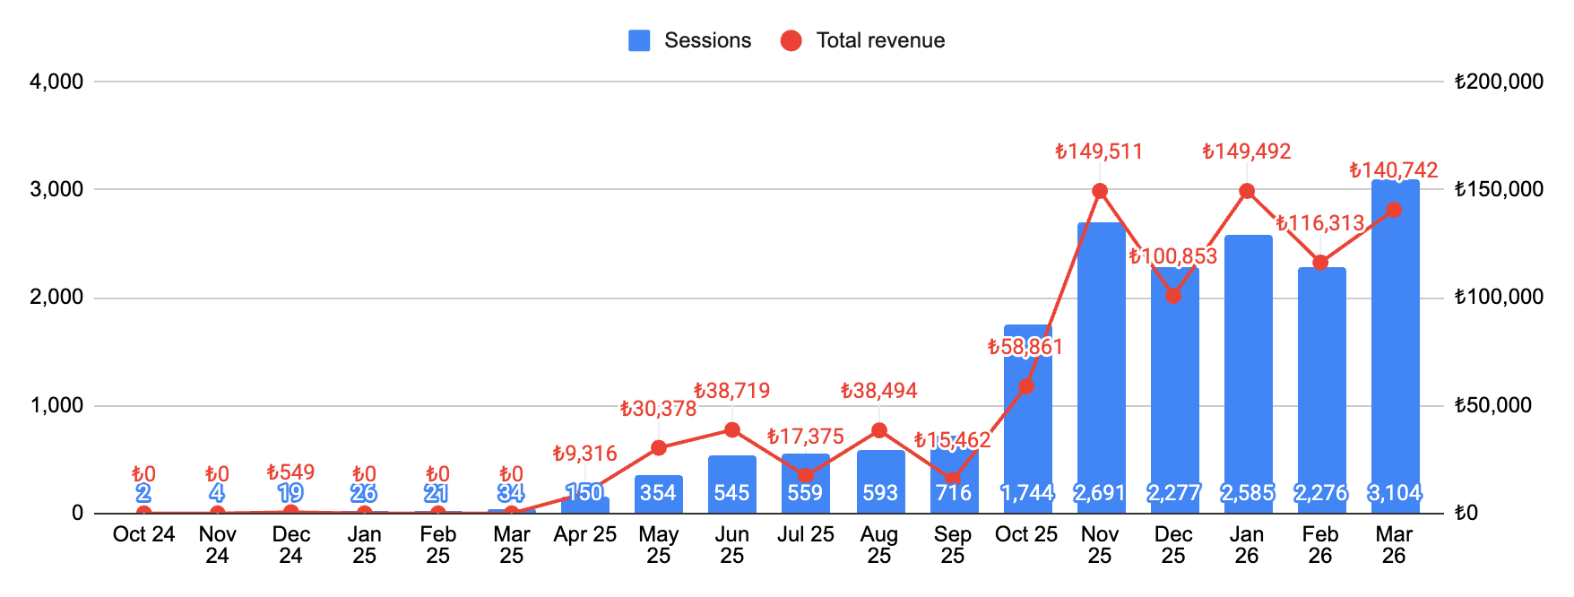
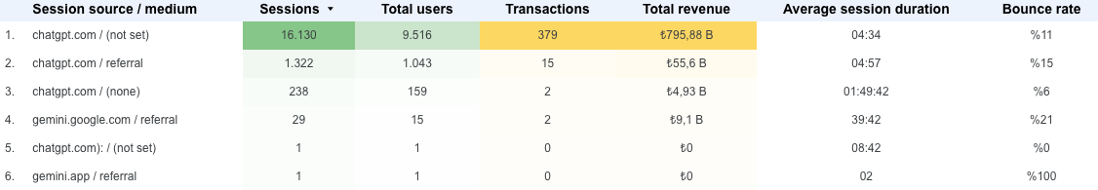
Özdilekteyim | AI Trafik Ölçümlemesi
AI Referral Traffic
➔ Q1 25 → Q1 26 - AI Referral Session 81 → 7.965 (98x büyüme) - Revenue 0 → 406K TL.
➔ ChatGPT %99.8 en çok trafik getirisi gözüküyor , AI Mode ile önümüzdeki aylar değişim görülebilir.
➔ AI trafiğinde CR %3.7 (organik genelinin 2.5 katı) yani kullanıcı satın alma niyeti yüksek ve engagement kalitelidir.
***Chart altındaki tablo 2025-2026 tüm yıl verilerini göstermektedir.

Slide 32
Özdilekteyim | AI Trafik Ölçümlemesi
AI Referral Traffic - 2026 Q1 Top Pages
Landing page | Sessions | Total Users
(not set) | 3,888 | 734
/magaza | 39 | 15
/magaza/cart | 20 | 12
/magaza/getorix-180-derece-oyun-yaris-direksiyonu-pgs-96 | 13 | 11
/magaza/ozdilek-point-happy-aile-seti-p-13684720 | 13 | 13
/magaza/search/çanta | 13 | 1
/magaza/philips-su-aritma-cihazi-aut306362-pompali-dijital | 12 | 11
/magaza/stanley-adventure-vakumlu-termos-yesil-1-litre | 12 | 11
/magaza/merrell-fly-strike-gore-tex-erkek-ayakkabi-j067253-p-13701900 | 11 | 1
/magaza/tefal-ingenio-xl-intense-titanium-set-12-parca | 11 | 11
/market/pinar-sut-protein-pro-500-ml | 11 | 11
/magaza/dyson-supersonic-1600-w-iyonlu-sac-kurutma-makinesi-fusya | 9 | 9
/magaza/fissler-vitavit-premium-mat-duduklu-tencere-6-l | 9 | 8
/market/algida-spoonful-770-ml | 9 | 9
/magaza/acton-pocket-camera-gimbal | 8 | 8
/magaza/keen-revel-4-mid-polar-erkek-bot-1024136-11109-p-13784063 | 8 | 3
/magaza/molfix-ultra-firsat-paketi-6-numara-3x62li | 8 | 5
/magaza/ar-yildiz-parma-granit-set-7-parca | 7 | 6
/magaza/bee-house-usb-sarjli-damacana-su-pompasi-ap112 | 7 | 7
/magaza/emu-australia-blurred-kadin-bot-w12641-p-13784172 | 7 | 7
➔ (not set) %49'lik tracking gap'i Q2 önceliği olarak değerlendirilebilir.
➔ AI ajanları kategori jenerik sayfaları yerine güçlü brand ürün sayfalarını tercih etmektedir (Philips, Stanley, Tefal, Dyson, Fissler, Merrell, Pınar, Algida, Bee House, Molfix vb.)
➔ /magaza/cart & magaza/search: AI ajanlarının doğrudan sepet bağlantısı paylaştığını, ya da searchte arama yapabildiğini göstermektedir.

Slide 33
06
Sıralama & Görünürlük & En’ler

Slide 34
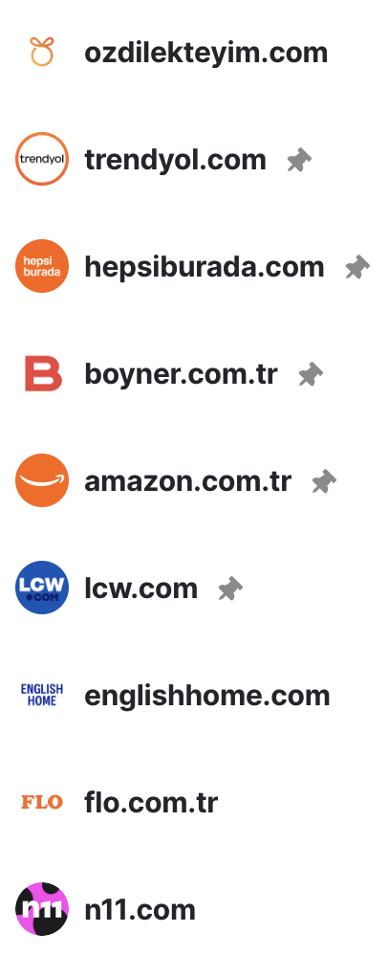
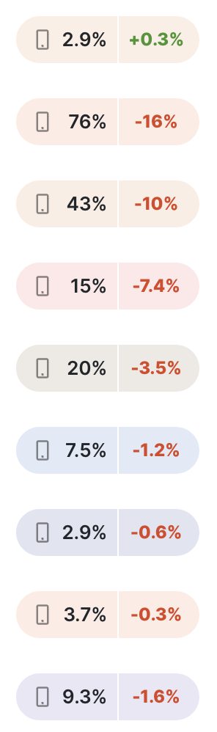
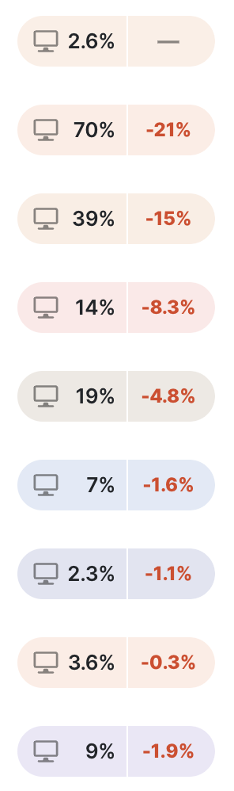
Özdilekteyim | Görünürlük Değişimi
SEOmonitor Görünürlük 2026 Q1
➔ Q1 26'da 9 rakipten 9'u da görünürlük kaybı yaşamıştır.
➔ (Trendyol -%21, Hepsiburada -%15, Boyner -%8.3 vb.); buna karşın Özdilekteyim mobile +%0.3 seyrederek sektörden ayrışmaktadır.
➔ Q1 dönemindeki Google algoritma değişikliklerine karşı dirençli bir yapı sergilenmektedir.
SEOmonitor Visibility %’leri Nasıl Hesaplanır?
Formül:
• Visibility = sum( Impressions) / sum(AverageSearchVolume )
• Impressions = impression_rate(rank) × SearchVolume
Impression_rate(rank) sıralamaya göre değişen görünürlük katsayısıdır: 1. sıra ≈ %100, 20 ve sonrası ≈ %0 (aradaki sıralarda kademeli azalır).
➔ Sıralamalar ve görünürlük değişimleri SEOMonitor’e 9.4K kelime içeren yeni listenin eklendiği Ocak 2026 - Mart 2026 tarihine kadar olan kısmı kapsar.

Slide 35
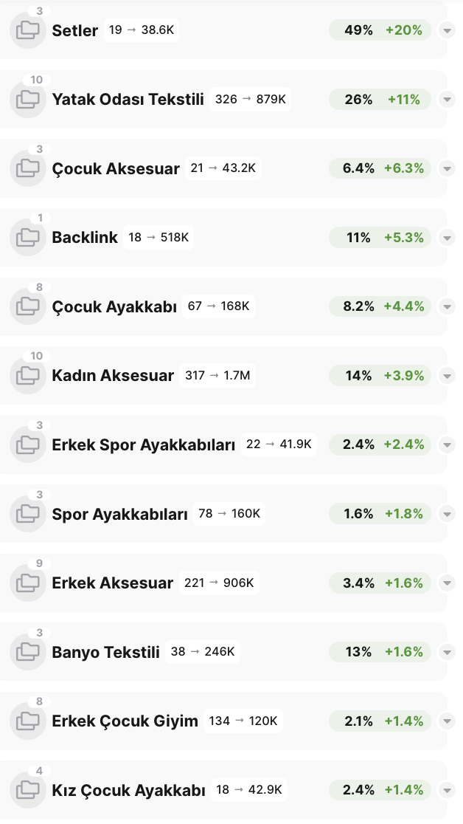
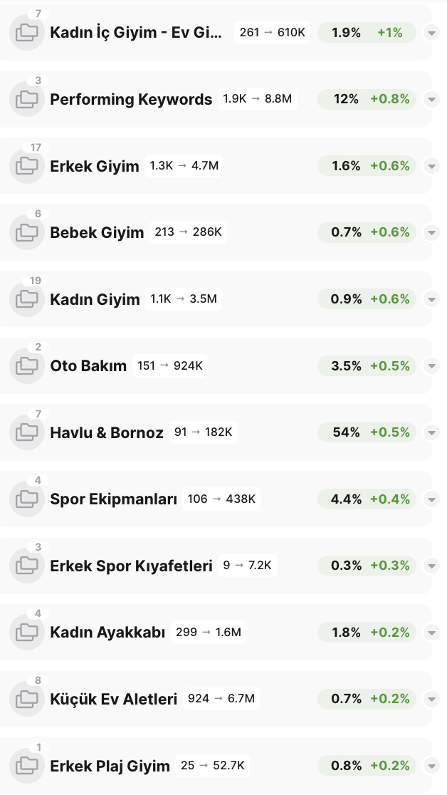
Özdilekteyim | Görünürlük Değişimi
SEOmonitor 2026 Q1 Görünürlüğü Artan Kategoriler
➔ En güçlü kazanım ev tekstili kategorilerinde gözlenmektedir: Setler (+%20), Yatak Odası Tekstili (+%11), Banyo Tekstili (+%1.6).
➔ Çocuk kategorilerinde ise; Çocuk Aksesuar (+%6.3), Çocuk Ayakkabı (+%4.4), Erkek Çocuk Giyim (+%1.4), Kız Çocuk Ayakkabı (+%1.4) - kategori ağacı genişletme çalışmalarının getirisi olarak okunabilir.
➔ Backlink kategorisi (+%5.3) - Q1 backlink stratejisinin görünürlüğe yansımaya başladığı sinyali olarak değerlendirilebilir.
➔ Gelişme gösterenler: Kadın Aksesuar (+%3.9), Erkek Spor Ayakkabıları (+%2.4), Spor Ayakkabıları (+%1.8).
***Sıralamalar ve görünürlük değişimleri SEOMonitor’e 9.4K kelime içeren yeni listenin eklendiği Ocak 2026 - Mart 2026 tarihine kadar olan kısmı kapsar.
Tüm Liste Link

Slide 36
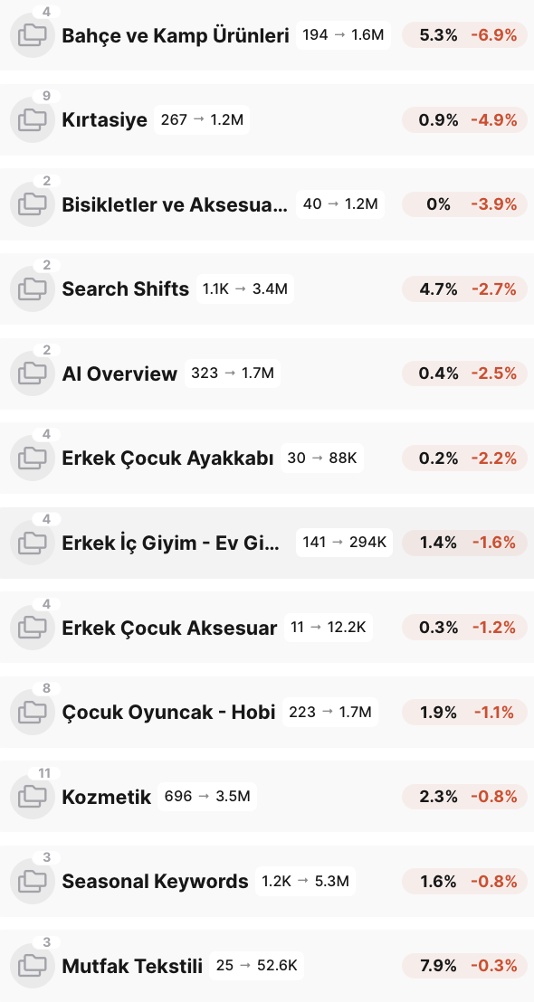
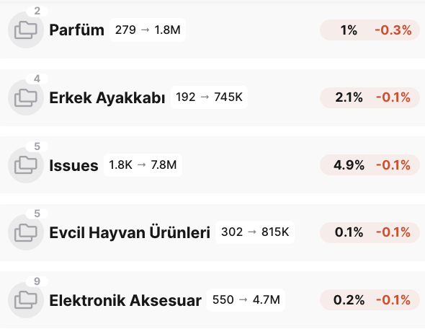
Özdilekteyim | Görünürlük Değişimi
SEOmonitor 2026 Q1 Görünürlüğü Azalan Kategoriler
➔ En sert düşüşler dönemsel/sezon dışı kategorilerde gözlenmektedir; Bahçe ve Kamp Ürünleri (-%6.9), Bisikletler (-%3.9) - Q1 sezonsallığı ile uyumlu, kalıcı bir kayıp olarak okunmamaktadır.
➔ Kırtasiye (-%4.9) Q1'de okul döneminin dışında olunmasıyla mevsimsel bir talep düşüşüne bağlı görünürlük düşüşü olarak değerlendirilebilir.
➔ Kozmetik (-%0.8) ve Mutfak Tekstili (-%0.3) gibi düşüşler dar bantta seyretmekte; rakip görünürlük kayıplarına paralel pazar daralması ile ilişkilendirilebilir.
Tüm Liste Link
➔ Sıralamalar ve görünürlük değişimleri SEOMonitor’e 9.4K kelime içeren yeni listenin eklendiği Ocak 2026 - Mart 2026 tarihine kadar olan kısmı kapsar.

Slide 37
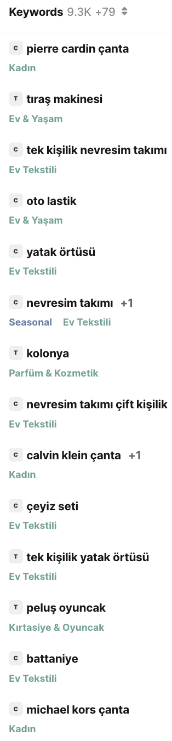
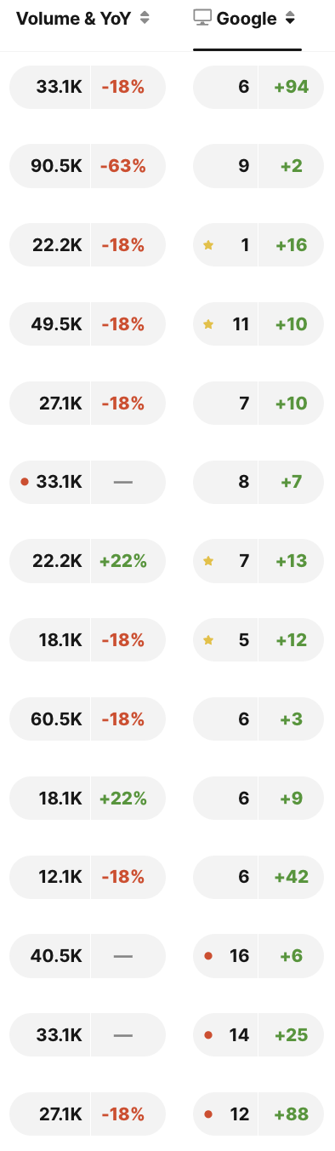
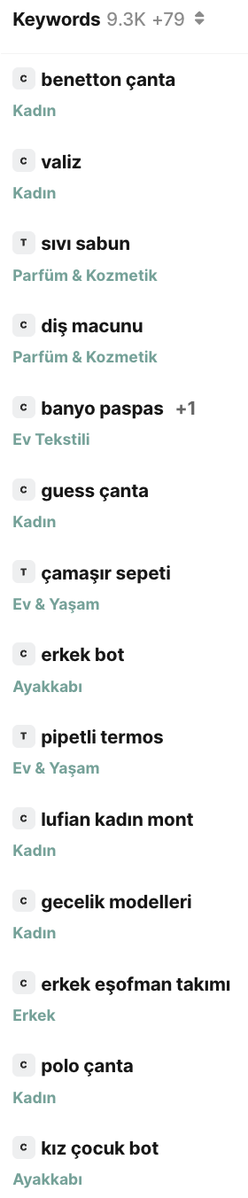
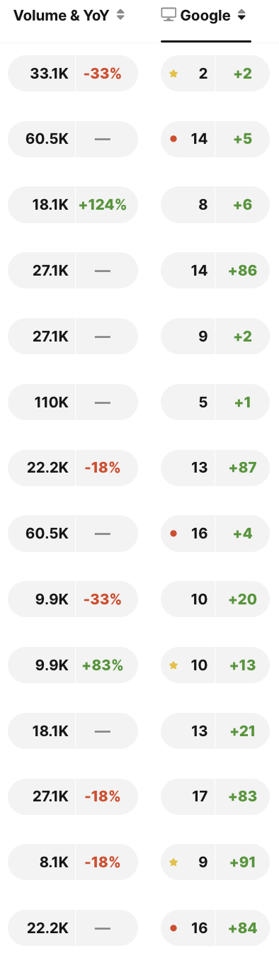
Özdilekteyim | Görünürlük Değişimi
SEOmonitor 2026 Q1 Sıralama Artışı Yaşayan Top Kelimeler
➔ 10+ rank artışları; Ev tekstili & marka çantalarında yoğunlaşıyor: Marka + kategori sayfa açma stratejisinin yüksek hacimli kelimelerde ilk sayfaya hızla taşıdığı görülmektedir. - pierre cardin çanta (+94), - polo çanta (+91), - michael kors çanta (+88) - çamaşır sepeti (+87) - diş macunu (+86) - kız çocuk bot (+84), - erkek eşofman takımı (+83)
➔ En yüksek hacimli Top 10 içerisine girilen kelimelerde: - tıraş makinesi (90.5K) - oto lastik (49.5K) - guess çanta (110K) dönüşüme katkı potansiyeli yüksek kelimelerdir.
➔ 1. sıraya yerleşilen kelimeler arasında tek kişilik nevresim takımı (22.2K hacim) öne çıkmaktadır.
➔ Genel pazarda kelime hacminde YoY -%18 daralma yaşanırken rank kazanımlarının sürmesi Özdilekteyim'in görünürlüğünün arttığına işaret etmektedir.
Tüm Liste Link
➔ Sıralamalar ve görünürlük değişimleri SEOMonitor’e 9.4K kelime içeren yeni listenin eklendiği Ocak 2026 - Mart 2026 tarihine kadar olan kısmı kapsar.

Slide 38
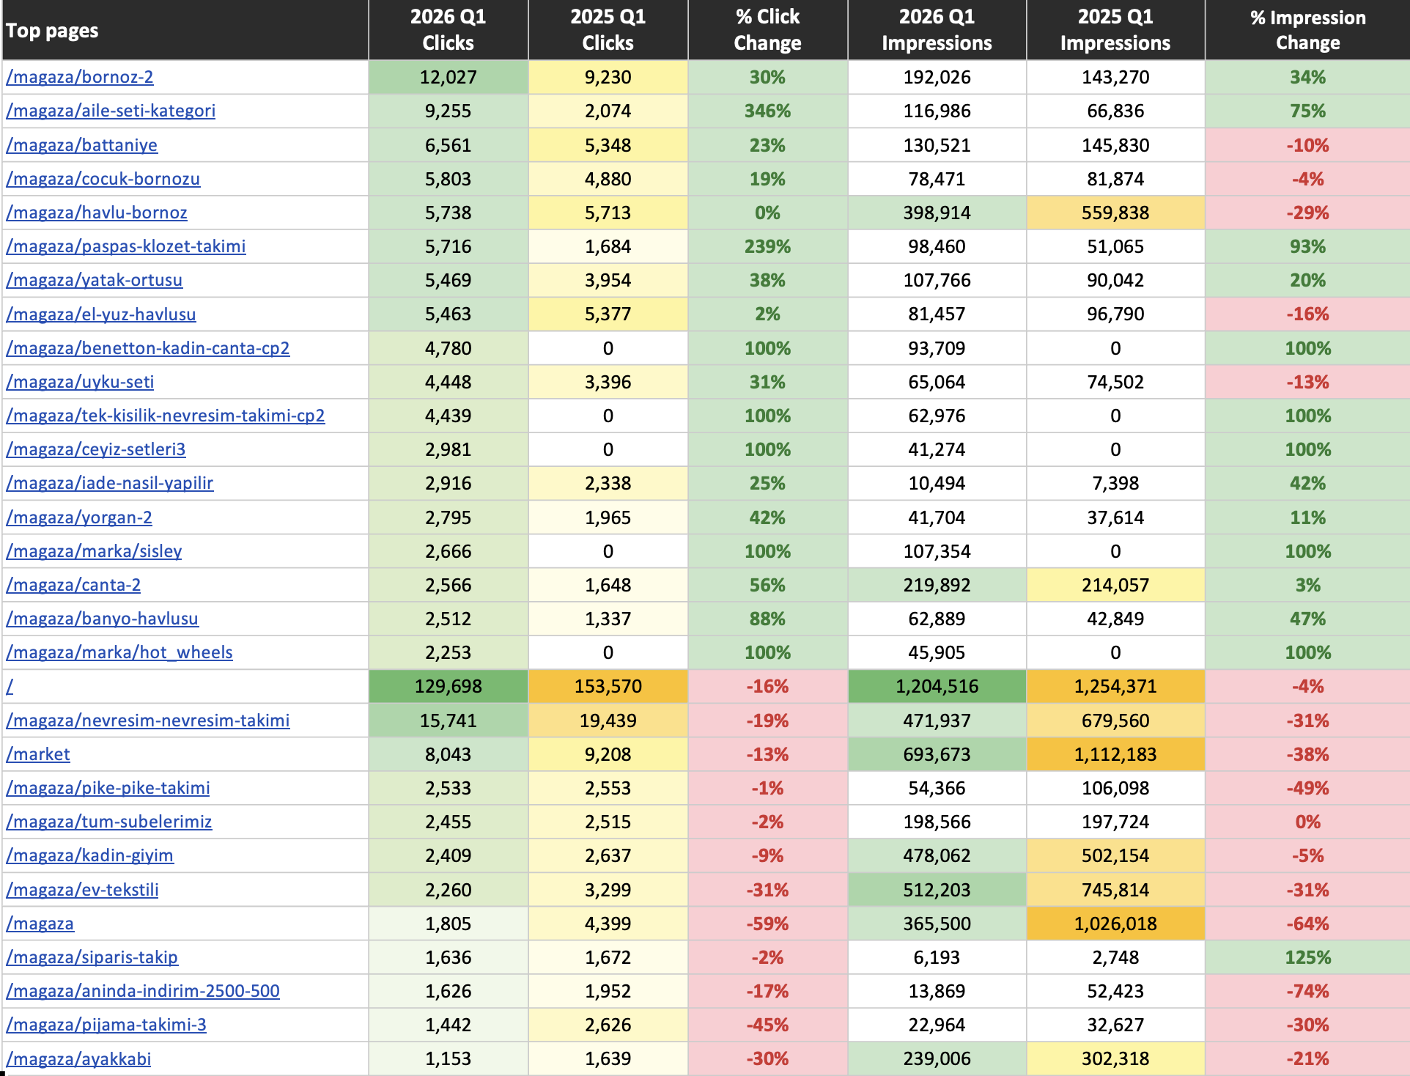
Özdilekteyim | Landing Page Trafik Değişimi
GSC - En Çok Click Alan Sayfalar - 2026 Q1 vs 2025 Q1
Click Bazında En Çok Artan Sayfalar
/magaza/aile-seti-kategori ⇒ +%346 (+7.181 click)
/magaza/benetton-kadin-canta-cp2 ⇒ +4.780 click (yeni)
/magaza/tek-kisilik-nevresim-takimi-cp2 ⇒ +4.439 click (yeni)
/magaza/paspas-klozet-takimi ⇒ +%239 (+4.032 click)
/magaza/ceyiz-setleri3 ⇒ +2.981 click (yeni)
Click Bazında En Çok Azalan Sayfalar
/ (Ana Sayfa) ⇒ -%16 (-23.872 click)
/magaza/nevresim-nevresim-takimi ⇒ -%19 (-3.698 click)
/magaza ⇒ -%59 (-2.594 click)
/magaza/pijama-takimi-3 ⇒ -%45 (-1.184 click)
/market ⇒ -%13 (-1.165 click)
‘26 Q1 click artışının büyük kısmı yeni açılan / yeniden konumlanan kategori ve marka sayfalarından gelmektedir.
Brand terimlerden gelen impressionların düşmediği, fakat brand clicklerin düştüğüne bakılırsa; Brand taraftaki paid performans’ın iyi gittiği gözlenmektedir. Bu durum organik tarafta ana sayfa ve brand kelimelerinden gelen trafiği etkilemektedir.
Tam liste link

Slide 39
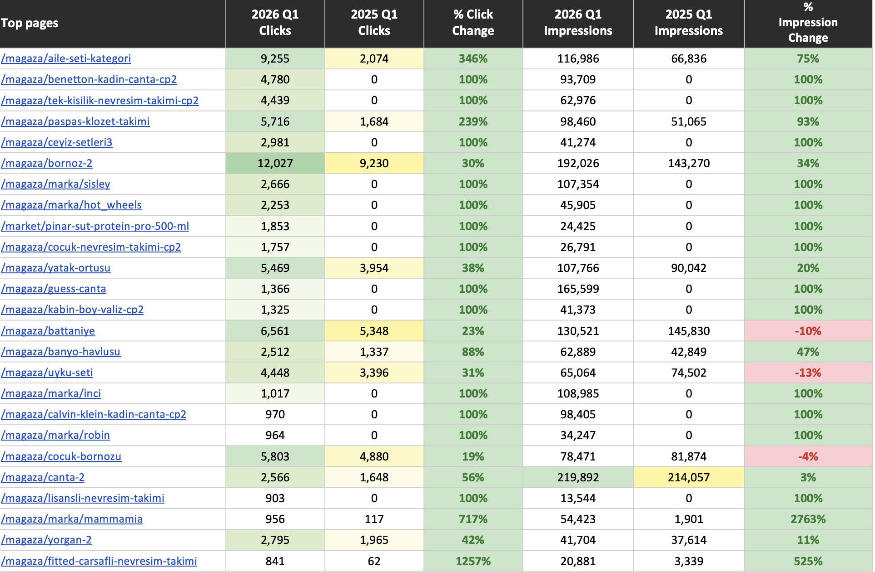
Özdilekteyim | Landing Page Trafik Değişimi
GSC - En Çok Click Artışı Görülen Sayfalar - 2026 Q1 vs 2025 Q1
Yeni Marka + Kategori Sayfaları
benetton-kadin-canta ⇒ (+4.780)⇒ +%346 (+7.181 click)
marka/sisley ⇒ (+2.666)
marka/hot_wheels ⇒ (+2.253)
Ev Tekstili Kategori Sayfaları
aile-seti-kategori ⇒ (+7.181)
paspas-klozet-takimi ⇒ (+4.032)
tek-kisilik-nevresim-takimi ⇒ (+4.439)
yatak-ortusu ⇒ (+1.515)
Sadece yukarıdaki 4 kategoriden +17.000 click katkısı - Q1'in en güçlü büyüyen çatı kategorisi.
Marka + Kategori Sayfaları
Marka + kategori sayfalarının verimliliği en çok click artışı yaşanan sayfalarla daha net gözlenmiştir. Bu yapı diğer güçlü markalara da ölçeklenebilir.
Tam liste link

Slide 40
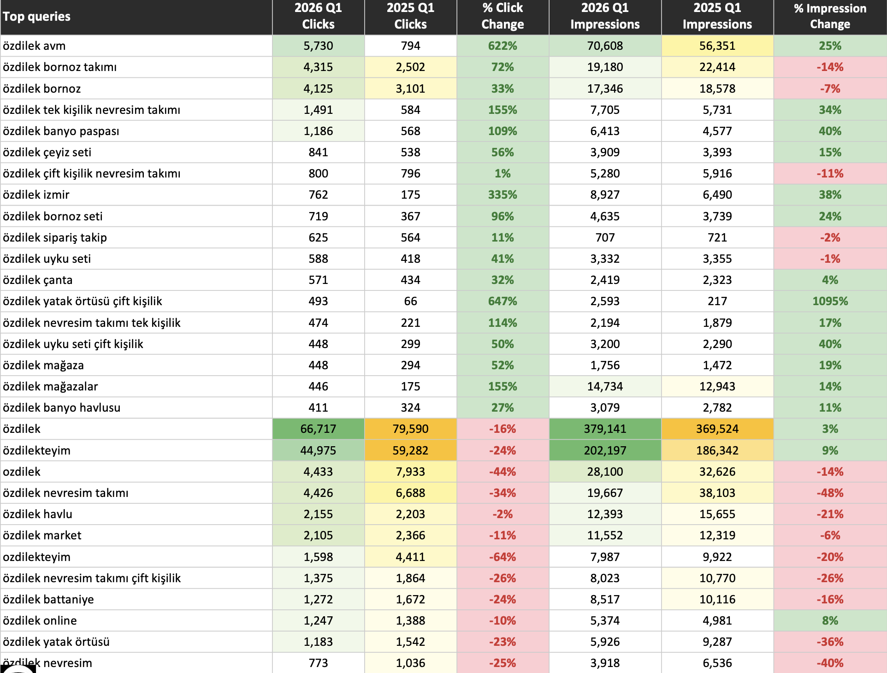
Özdilekteyim | Landing Page Trafik Değişimi
GSC - En Çok Click Alan Brand Query’ler - 2026 Q1 vs 2025 Q1
İki Yönlü Brand Sorgular Dinamiği
Kısa brand sorgularında düşüş: özdilek (-%16), özdilekteyim (-%24), ozdilek (-%44), ozdilekteyim (-%64).
B) Uzun-kuyruk brand+ürün sorgularında artış: özdilek avm (+%622), özdilek bornoz takımı (+%72), özdilek tek kişilik nevresim takımı (+%155), özdilek banyo paspası (+%109).
Paid ↔ Organic Yer Değişimi
Bu yapı, Paid Search'ün kısa brand sorgularını absorbe etmesi ve organic'in brand + intent sorgularına evrilmesi olarak yorumlanabilir
(GA4 Paid Search +%30 session, +%68 revenue ithafen)
Q1 En Dikkat Çekici Brand Kazanımı
Özdilek + AVM sorgusunda +4.936 click sıçraması (+%622); pozisyon 8.2 → 4.5 iyileşmesiyle ilişkilidir.
Yeni öne çıkanlar: özdilek izmir (+%335), özdilek mağazalar (+%155) - fiziksel mağaza arama niyetinin artığı gözlenmektedir.
Tam liste link

Slide 41
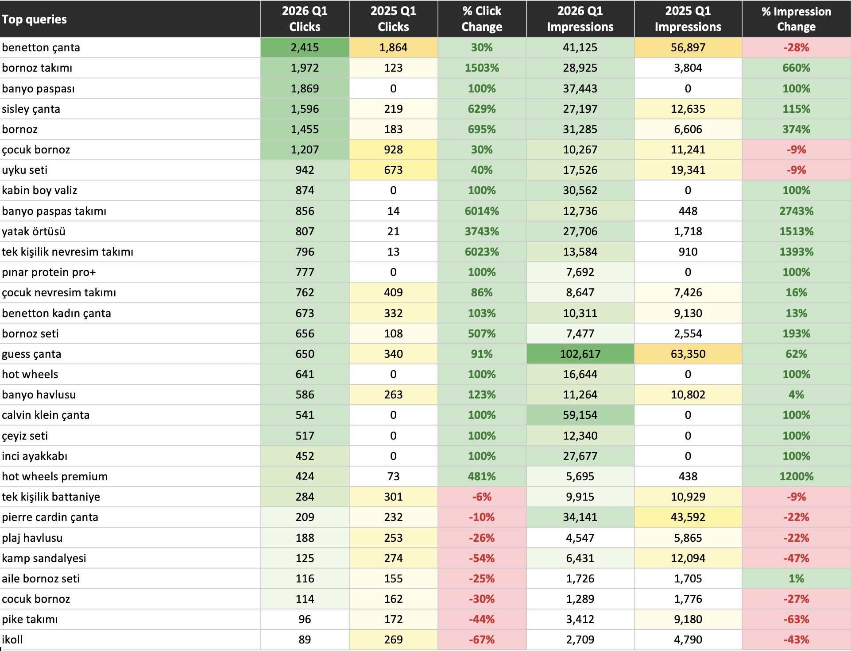
Özdilekteyim | Landing Page Trafik Değişimi
GSC - En Çok Click Alan Non-Brand Queryler - 2026 Q1 vs 2025 Q1
Click Bazında En Çok Artış Gösterenler
banyo paspası ⇒ +1.869 click
bornoz takımı ⇒ +1.849 (+%1503)
sisley çanta ⇒ +1.377 (+%629)
bornoz ⇒ +1.272 (+%695)
kabin boy valiz ⇒ +874
banyo paspas takımı ⇒ +842 (+%6014)
yatak örtüsü ⇒ +786 (+%3743)
tek kişilik nevresim takımı ⇒ +783 (+%6023)
hot wheels ⇒ +641 click
Non-Brand querylerde toplam +%46 click büyümesi (92K → 134K) ve +%42 impression (5.45M → 7.78M) büyümesi gözlenmektedir.
0 click'ten kazanılan kelimeler (banyo paspası, kabin boy valiz, hot wheels, çeyiz seti, calvin klein çanta, inci ayakkabı, robin, pınar protein pro+) - yeni sayfa açılışlarının trafiğe doğrusal etkisi gözlenmektedir.
Pozisyon kazanımı eşliğinde trafik artışı: bornoz takımı (rank 11→5.6), bornoz (10.8→5.5), banyo paspas takımı (20.6→5.6) yatak örtüsü (33→7.4) tek kişilik nevresim takımı (53→8.5)
Tam liste link

Slide 42


Teşekkürler

